Slide 1
Aplikacja wspomagająca prawidłowe bilansowanie diety
Olga Kierkowska

Slide 2
Epidemia, o której się nie mówi
Liczba ludzi otyłych potroiła się od 1975 r.
Większość ludzi na świecie, żyje i mieszka w krajach, w których otyłość jest częstszą przyczyną śmierci niż niedożywienie i niedowaga.
Z powodu otyłości cierpi około 40% dorosłych na świecie.
1 na 3 dzieci w Europie ma nadwagę lub jest otyłe.
Liczba dzieci w Afryce poniżej 5 r. życia zwiększyła się o 24% od 2000 r.
60% tych dzieci prawdopodobnie będzie cierpiało z powodu otyłości w dorosłym życiu.
Niedożywienie i otyłość paradoksalnie idą w parze.
Dane WHO z 2019 r.

Slide 3
Ciało to dom na całe życie
Otyłość
Niedożywienia
Miażdżyca
Zwiększone ryzyko udaru i zawału serca
Zwyrodnienia stawów
Cukrzyca typu II
Nadciśnienie
Zwiększone ryzyko nowotworu
Zaburzenia oddychania
Awitaminoza
Osteoporoza
Obniżona odporność
Wypadanie włosów
Zaburzenia hormonalne
Anemia
Obniżenie nastroju
Zanik mięśni

Slide 4
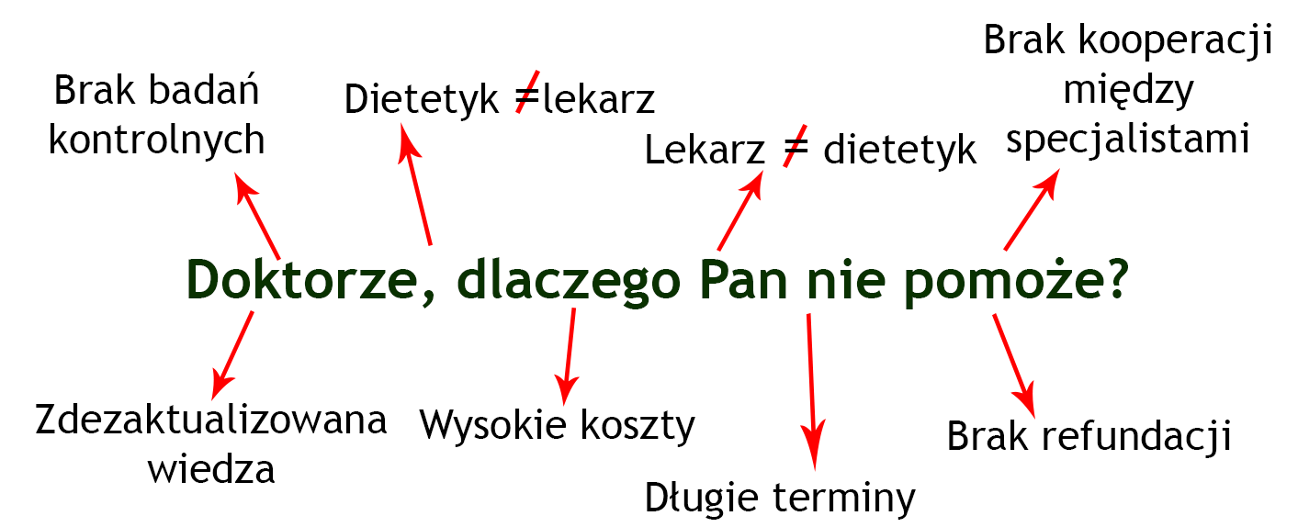
Jest Pan(i) gruby/a! Proszę schudnąć!

Slide 5
Pacjencie, lecz się sam.
Co robić, doktorze?
Czy aplikacja mi pomoże?
Samokontrola
Aktywność fizyczna
Zdrowa dieta, bogata w warzywa, owoce i produkty pełnoziarniste
Dbanie o bilans kaloryczny
Dbanie o zaspokajanie zapotrzebowania na witaminy i pierwiastki
Regularne badania
Zrównoważona dieta ≠ dieta eliminacyjna
Tak, bo wyliczy zapotrzebowanie zarówno na energię, jak i makro- i mikroskładniki
Tak, bo dostarczy narzędzia ciągłej kontroli
Tak, bo natychmiast po wprowadzeniu policzy i wyświetli informacje o spożyciu

Slide 6
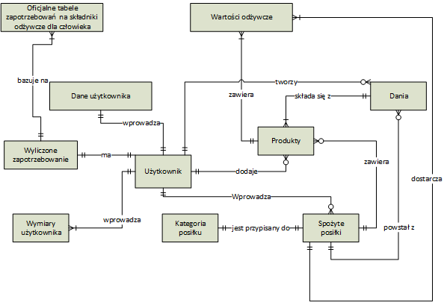
Przetwarzane informacje
Tabele zapotrzebowań IŻŻ
Dane użytkownika
Zapotrzebowanie użytkownika na wartości odżywcze i energię
Dane i wartości odżywcze produktów spożywczych
Spożyte przez użytkownika posiłki

Slide 7
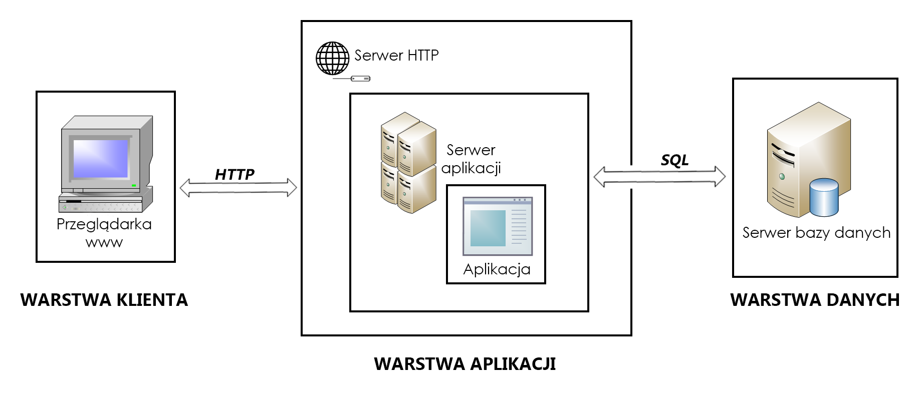
Architektura

Slide 8
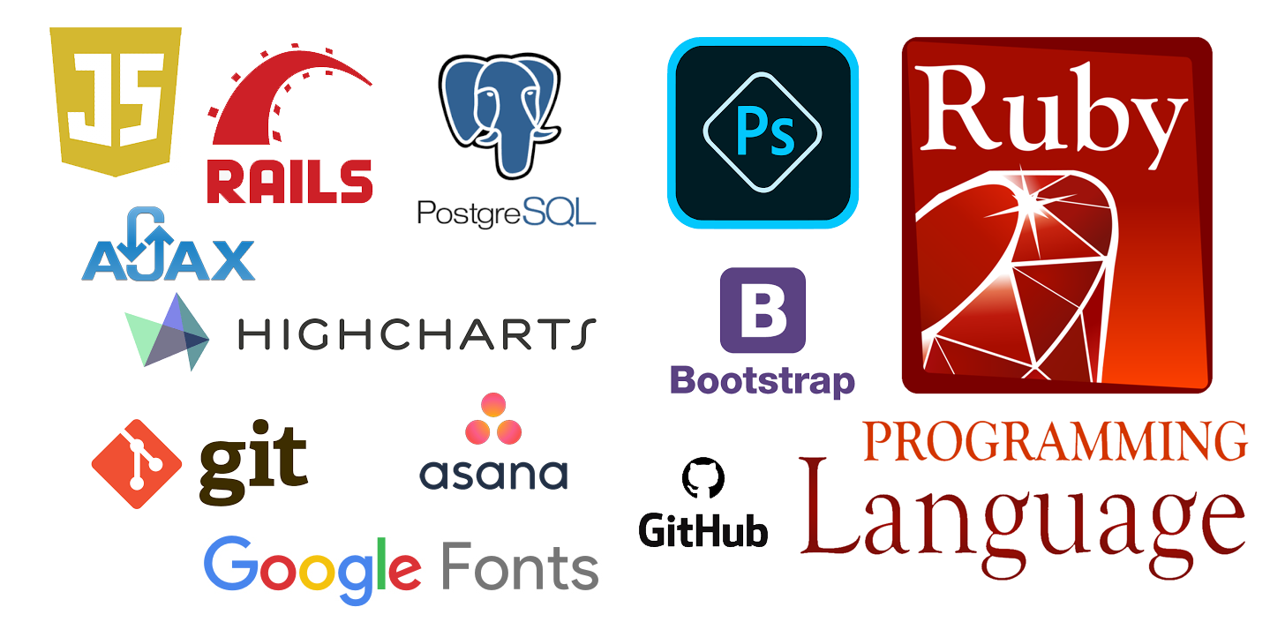
Narzędzia wybrane do realizacji projektu

Slide 9
I jak to wyszło w praktyce?
Dziwne, u mnie działa…

Slide 10
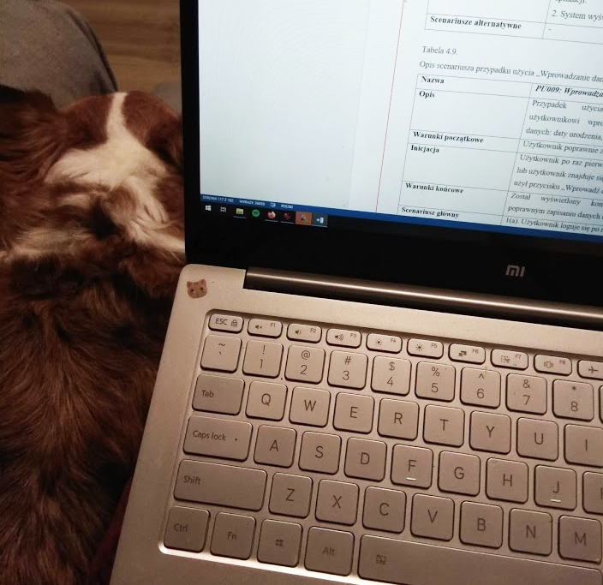
Dziękuję za uwagę!

